Slide 1
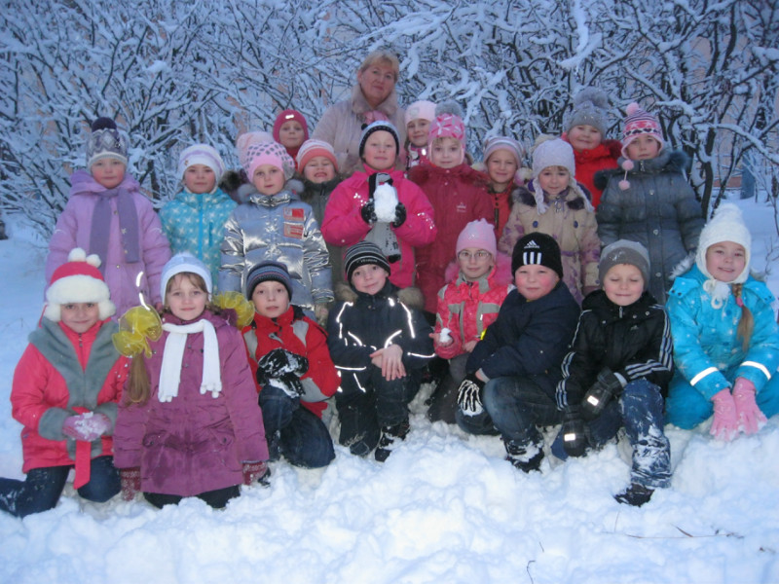

Урок по русскому языку
«Школа 2100»
учитель
Лукашова О.А..
2013 г

Slide 2

нас, всё, у,
сегодня,
получится!

Slide 3

Сегодня у нас
всё получится!

Slide 4
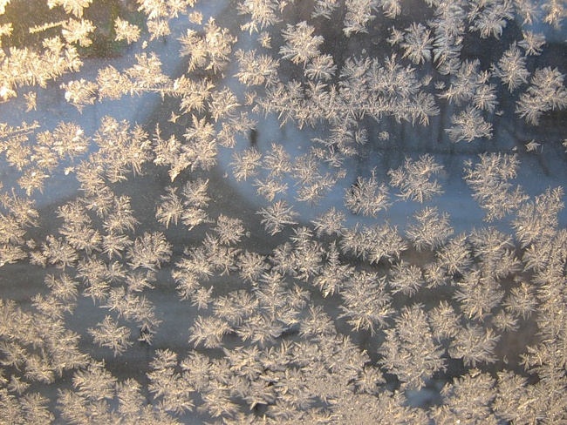


Slide 5

Зима - волшебница
Над лесной поляной хороводом белых пчёлок покружились снежинки и легли на землю серебристым ковром. Берёза согнулась под тяжестью снега и превратилась в кружевную арку. Лёгкой резной пирамидкой дремлет пышная ёлочка. На рябине вспыхнули ярким огнём гроздья ягод. Если прислушаться, то услышишь хрустальный перезвон сосулек. Как же красиво зимой!

Slide 6
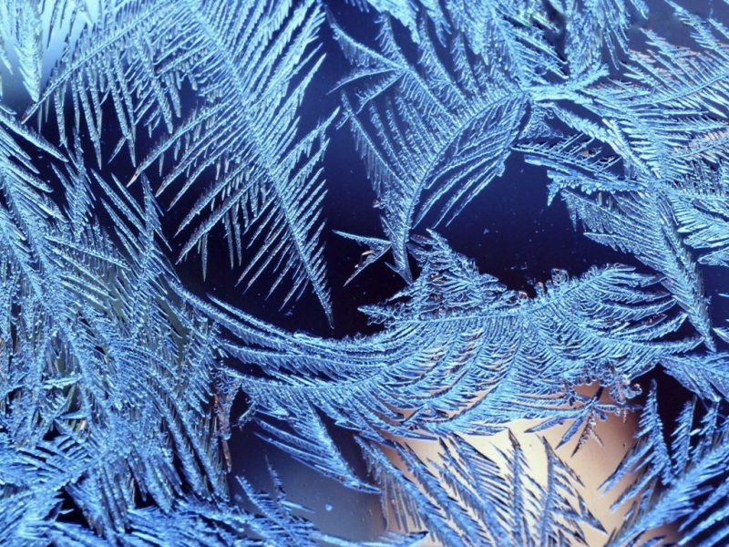
Тема урока:
«Проверяемая и
непроверяемая
безударная гласная
в корне слова»

Slide 7


покружились
ёлочка
зимние

Slide 8
Шестое декабря
Классная работа

Slide 9


Чтобы проверить безударную гласную в корне слова, надо подобрать к этому слову родственное слово или изменить форму слова так, чтобы безударная гласная стала ударной.

Slide 10
Зима - волшебница
Над л сной п ляной хороводом белых пчёлок покружились сн жинки и л гли на землю серебристым к вром. Б рёза согнулась под тяжестью снега и превратилась в кружевную арку. Лёгкой р зной пирамидкой дремлет пышная ёлочка. На р бине вспыхнули ярким огнём гроздья яг д. Если прислушаться, то услышишь хрустальный перезвон сосулек. Как же красиво з мой!

Slide 11

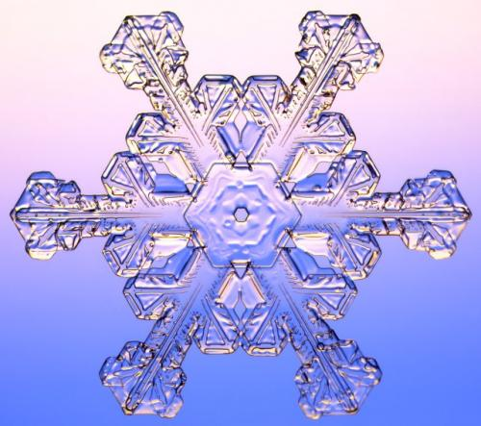
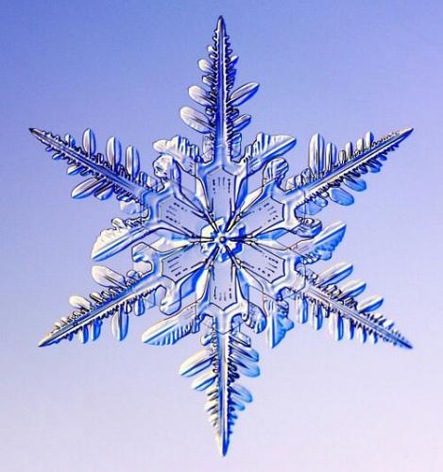
Декабрь
январь
февраль

Slide 12

Декабрь – «ветрозим»,
полночь года, месяц долгих
ночей. Он год кончает, зиму
начинает.
ЯНВАРЬ – «зимы государь», середина зимы, месяц ярких звёзд.
ФЕВРАЛЬ – «ветродуй» и «лютень».

Slide 13
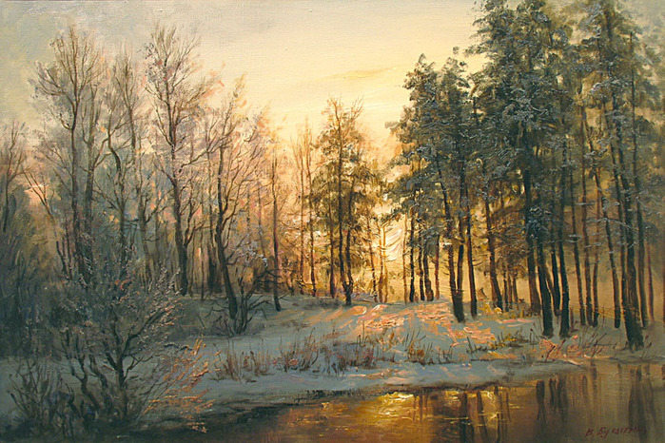



Slide 14
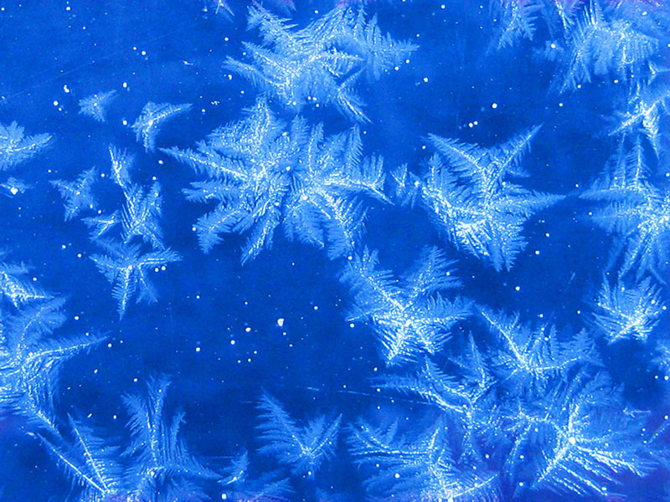
о – 1, а – 2, е – 3,
и- 4, я – 5.
3+4+3+1+3+3+3+1=
Ответ: 21

Slide 15
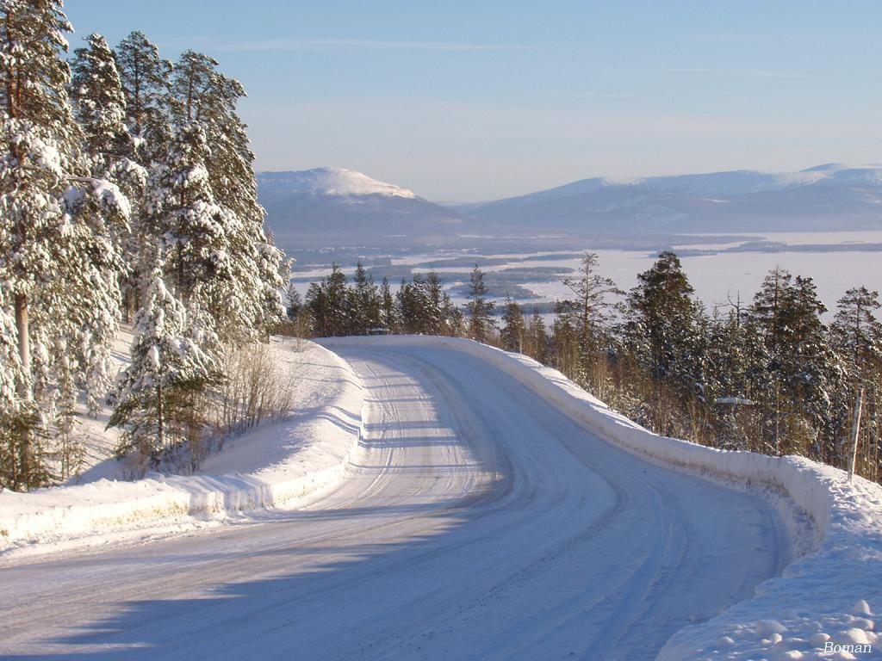

Slide 16
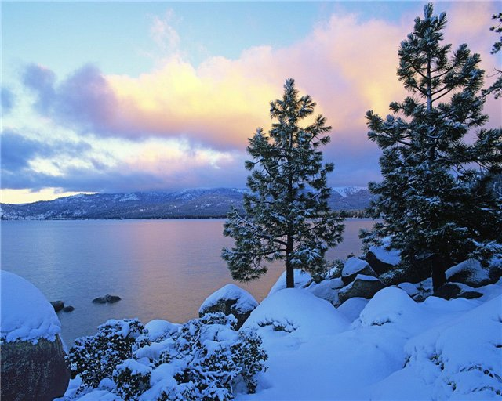

Slide 17
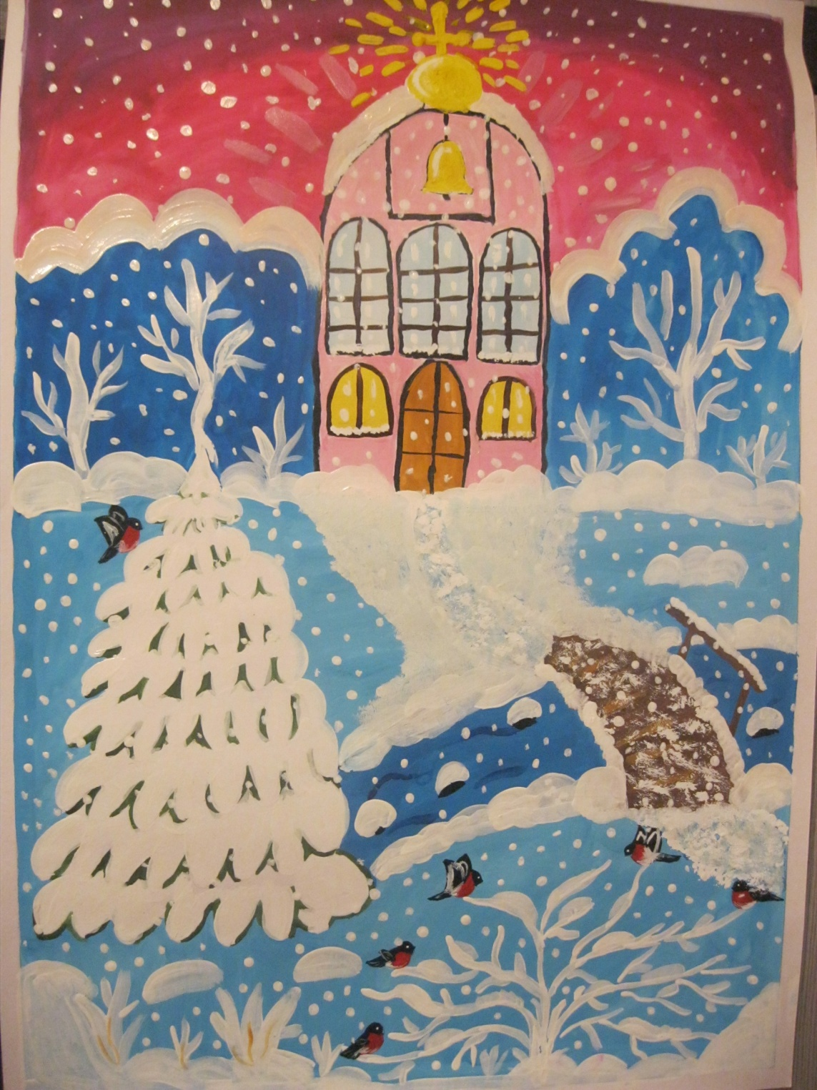
Александра Титова

Slide 18
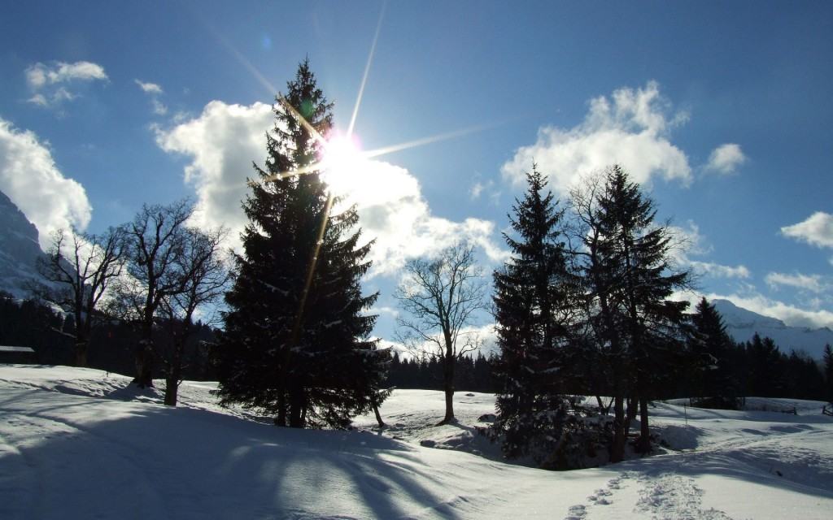

Slide 19
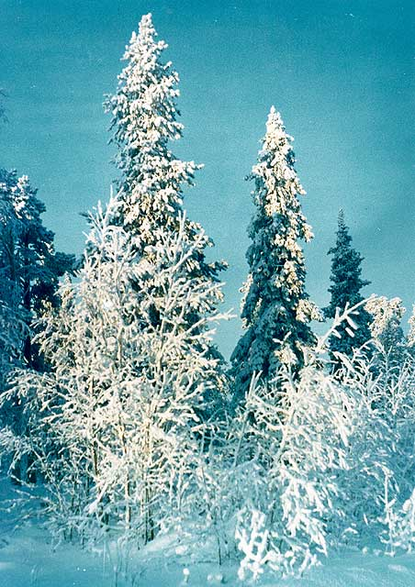

Slide 20
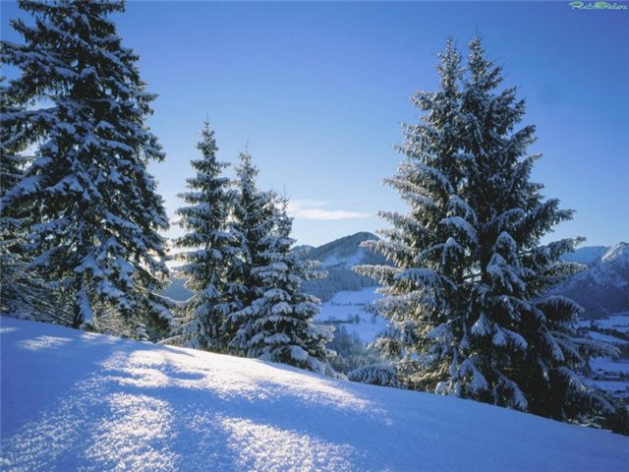

Slide 21


ЗАРИСОВКА – это
словесная картина,
описание кого-либо,
чего-либо, отражающее
авторское восприятие.

Slide 22
План
Смотрю и наблюдаю
(цвет, предметы, движения,
изменения)
Чувствую
(ощущения, настроение)
Придумываю заголовок
4. Записываю

Slide 24
е
Снег: бл_стит, сверкает,
сияет, осл_пляет.
Снежинки: мелькают,
л_тают, кружатся.
Деревья: шумят, п_ют,
гудят, звенят.
Сердце: любуется, радуется, ликует, замирает, уд_вляется.
е
е
о
и

Slide 25
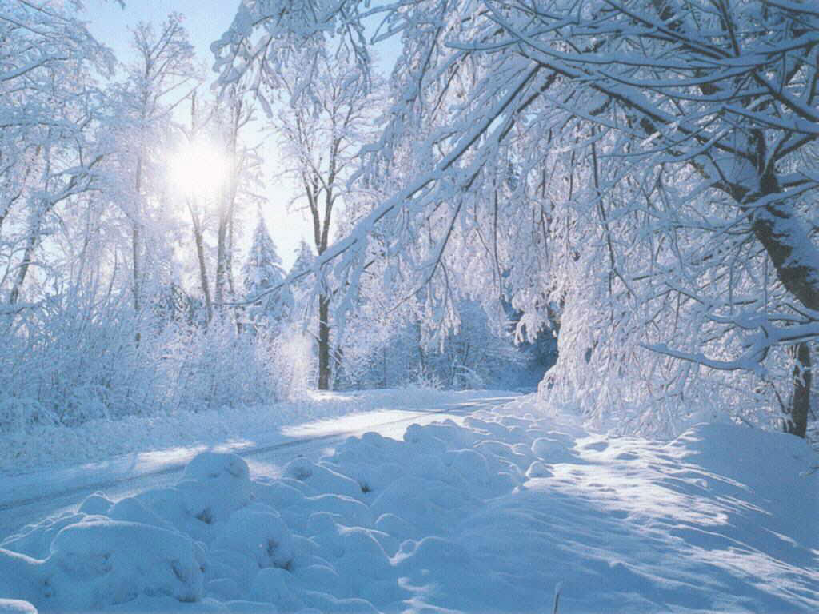






Slide 26
Было трудно…
Было интересно…
Мои ощущения…

Slide 27
Спасибо
За урок!

